Slide 1

RT-Thread 物联网操作系统
——杰杰
CSDN: https://blog.csdn.net/jiejiemcu
博客：https://jiejietop.cn
GitHub : https://github.com/jiejieTop
Email : jiejietop@gmail.com
QQ / WeChat : 1161959934
微信公众号
本讲义版权归杰杰所有
2019

Slide 2
本讲目录
线程的概念
RT-Thread的线程主体
线程控制块
线程属性
线程栈
线程优先级
线程状态
时间片
创建线程
静态创建线程
动态创建线程
线程启动

Slide 3
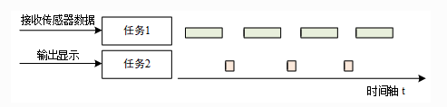
线程的概念
在日常生活中，我们要解决一个大问题，一般会将它分解成多个简单、容易解决的小问题，小问题逐个被解决，大问题也就随之解决了。
在多线程操作系统中，也同样需要开发人员把一个复杂的应用分解成多个小的、可调度的、序列化的程序单元，当合理地划分线程并正确地执行时，这种设计能够让系统满足实时系统的性能及时间的要求，例如让嵌入式系统执行这样的线程，系统通过传感器采集数据，并通过显示屏将数据显示出来，在多线程实时系统中，可以将这个线程分解成两个子线程，一个子线程不间断地读取传感器数据，并将数据写到共享内存中，另外一个子线程周期性的从共享内存中读取数据，并将传感器数据输出到显示屏上。

Slide 4
在 RT-Thread 中，线程是 RT-Thread 中最基本的调度单位，它描述了一个线程执行的运行环境，也描述了这个线程所处的优先等级，重要的线程可设置相对较高的优先级，非重要的线程可以设置较低的优先级，不同的线程还可以设置相同的优先级，轮流运行。
当线程运行时，它会认为自己是以独占 CPU 的方式在运行，线程执行时的运行环境称为上下文，具体来说就是各个变量和数据，包括所有的寄存器变量、堆栈、内存信息等。

Slide 5
RT-Thread的线程主体有两种形式
无限循环模式：
void thread_entry(void* paramenter)
{
while (1)
{
/* 等待事件的发生 */
/* 对事件进行服务、进行处理 */
}
}
顺序执行或有限次循环模式：
void thread_entry(void* paramenter)
{
/* 处理事务 #1 */
…
/* 处理事务 #2 */
…
/* 处理事务 #3 */
}
此类线程不会循环或不会永久循环，可谓是 “一次性” 线程，一定会被执行完毕。在执行完毕后，线程将被系统自动删除。
线程看似没有什么限制程序执行的因素，似乎所有的操作都可以执行。但是做为一个 优先级明确的实时系统，如果一个线程中的程序出现了死循环操作（此处的死循环是指没有不带阻塞机制的线程循环体） ，那么比这个线程优先级低的线程都将无法执行，当然也包括了空闲线程，因为死循环的时候，线程不会主动让出 CPU，低优先级的线程是不可能得到 CPU 的使用权的，而高优先级的线程就可以抢占 CPU。这个情况在实时操作系统中是必须注意的一点， 所以在线程中不允许出现死循环。 如果一个线程只有就绪态而无阻塞态，势必会影响到其他低优先级线程的执行， 所以在进行线程设计时，就应该保证线程在不活跃的时候，线程可以进入阻塞态以交出 CPU 使用权，这就需要我们自己明确知道什么情况下让线程进入阻塞态， 保证低优先级线程可以正常运行。 在实际设计中，一般会将紧急的处理事件的线程优先级设置得高一些。

Slide 6
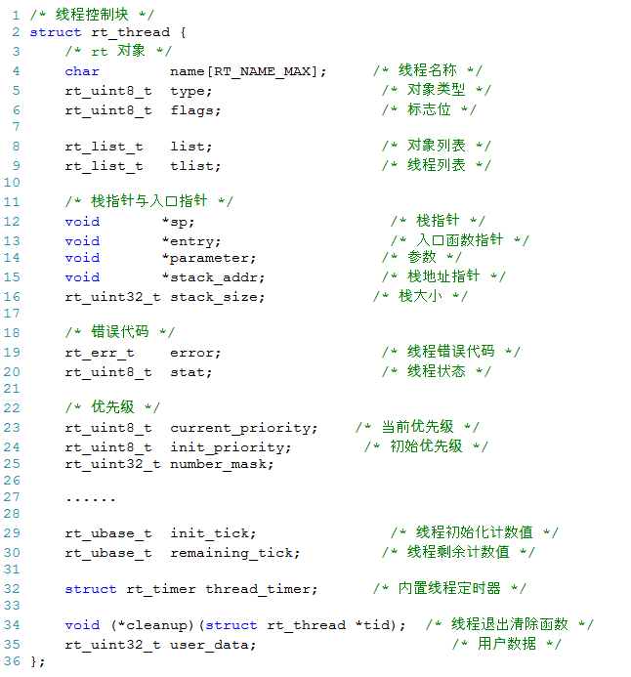
线程控制块
通常我们认为线程控制块就是线程的身份证。在 C 代码上，线程控制块就是一个结构体，里面有非常多的成员，这些成员共同描述了线程的全部信息 ，线程控制块是操作系统用于管理线程的一个数据结构。
在 RT-Thread 中，线程控制块由结构体 struct rt_thread 表示，它会存放线程的一些信息，例如优先级、线程名称、线程状态等，也包含线程与线程之间连接用的链表结构，线程等待事件集合等，详细定义如下：

Slide 7
线程栈
RT-Thread 线程具有独立的栈，当进行线程切换时，会将当前线程的上下文存在栈中，当线程要恢复运行时，再从栈中读取上下文信息，进行恢复。
线程栈还用来存放函数中的局部变量：函数中的局部变量从线程栈空间中申请；当这个函数再调用另一个函数时，这些局部变量将放入栈中。
对于线程第一次运行，可以以手工的方式构造这个上下文来设置一些初始的环境：入口函数（PC 寄存器）、入口参数（R0 寄存器）、返回位置（LR 寄存器）、当前机器运行状态（CPSR 寄存器）。
线程栈的增长方向是芯片构架密切相关的（比如stm32就是向下增长的）。

Slide 8
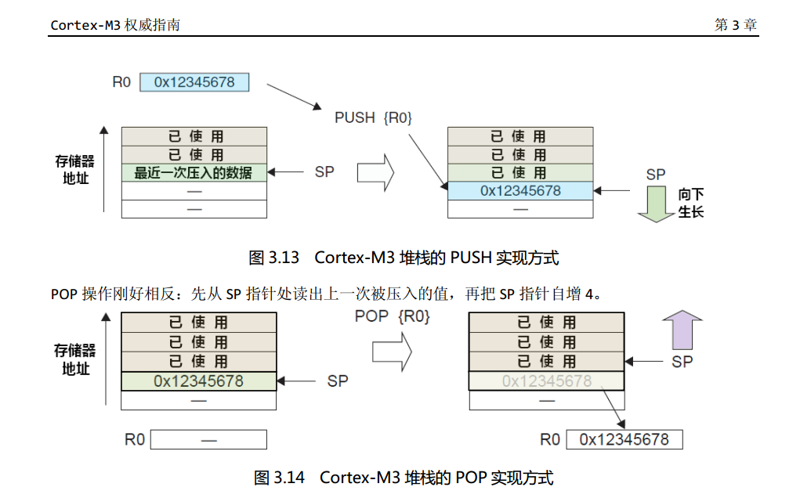
向下生长的满栈”模型。栈指针 SP 指向最后一个被压入栈的 32 位数值。在下一次压栈时， SP 先自减 4，再存入新的数值

Slide 9
线程优先级
RT-Thread 线程的优先级是表示线程被调度的优先程度。每个线程都具有优先级，线程越重要，赋予的优先级就应越高，- 线程被调度的可能才会越大。
RT-Thread 最大支持 256 个线程优先级 (0\~255)，数值越小的优先级越高，0 为最高优先级。在一些资源比较紧张的系统中，可以根据实际情况选择只支持 8 个或 32 个优先级的系统配置；对于 ARM Cortex-M 系列，普遍采用 32 个优先级。最低优先级默认分配给空闲线程使用，用户一般不使用。在系统中，当有比当前线程优先级更高的线程就绪时，当前线程将立刻被换出，高优先级线程抢占处理器运行。

Slide 10
线程状态
RT-Thread 系统中的每一个线程都有5种运行状态，RT-Thread 提供一系列的操作系统调用接口，使得线程的状态在这五个状态之间来回切换，从运行态线程变成挂起态（阻塞），或者从挂起态变成就绪态等等。
注意：RT-Thread 中，实际上线程并不存在运行状态，就绪状态和运行状态是等同的。

Slide 11
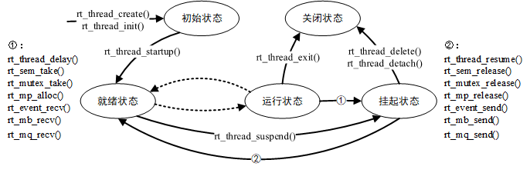
线程状态转移
线程通过调用函数 rt_thread_create/init() 进入到初始状态（RT_THREAD_INIT）；初始状态的线程通过调用函数 rt_thread_startup() 进入到就绪状态（RT_THREAD_READY）；就绪状态的线程被调度器调度后进入运行状态（RT_THREAD_RUNNING）；当处于运行状态的线程调用 rt_thread_delay()，rt_sem_take()，rt_mutex_take()，rt_mb_recv() 等函数或者获取不到资源时，将进入到挂起状态（RT_THREAD_SUSPEND）；处于挂起状态的线程，如果等待超时依然未能获得资源或由于其他线程释放了资源，那么它将返回到就绪状态。挂起状态的线程，如果调用 rt_thread_delete/detach() 函数，将更改为关闭状态（RT_THREAD_CLOSE）；而运行状态的线程，如果运行结束，就会在线程的最后部分执行 rt_thread_exit() 函数，将状态更改为关闭状态。

Slide 12
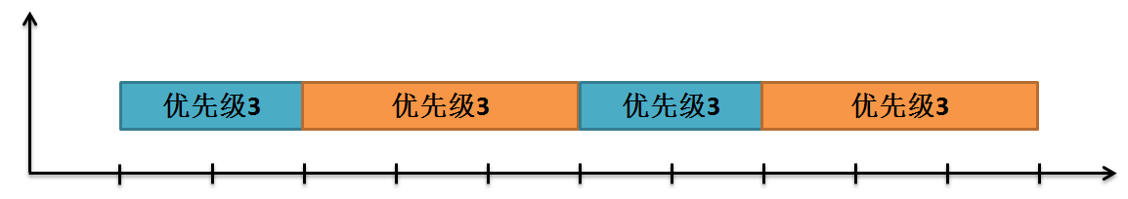
线程时间片
在 RT-Thread 中，当同一个优先级下有两个或两个以上线程的时候，线程支持时间片功能，即我们可以指定线程持续运行一次的时间，单位为 tick。 假如有两个线程分别为线程 2 和线程 3，他们的优先级都为 3，线程 2 的时间片为 2个tick，线程 3 的时间片为 3个tick。当执行到优先级为 3 的线程时，会先执行线程 2，直到线程 2 的时间片耗完，然后再执行线程 3。简单来说就是两个相同优先级的线程根据时间片的大小共享CPU。

Slide 13
创建线程
在 RT-Thread 系统中，每一个线程都是独立的，他们的运行环境都单独的保存在他们的栈空间当中。我们要为每个线程定义一个线程栈空间，如果我们使用的是静态方法创建线程，线程栈就是一个独立的全局变量（数组）。 线程的栈占用的是 MCU 内部的 RAM，当线程越多的时候，需要使用的栈空间就越大，即需要使用的RAM 空间就越多。一个 MCU 能够支持多少线程，就得看你的 RAM 空间有多少。
当使用动态方法创建线程时候，需要预先定义好一个全局的静态的线程控制块空间。只需要在创建线程的的时候传入一个指定线程栈大小的参数即可，在创建线程内部会通过内存堆进行分配相应的线程栈。

Slide 14
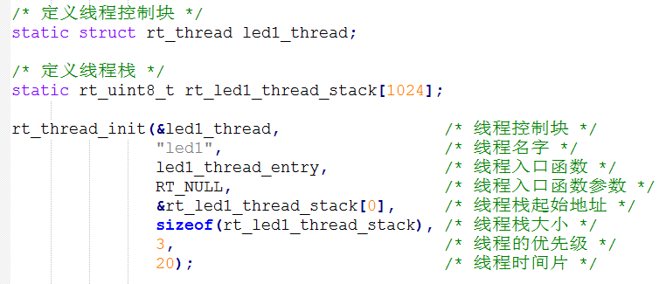
静态创建线程

Slide 15
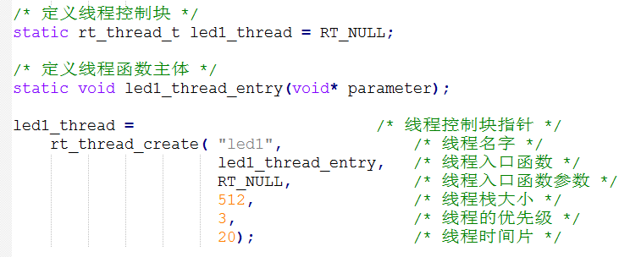
动态创建线程

Slide 16
启动线程
当你拿到一个移植好的 RT-Thread 工程的时候，你去看 main 函数， 只能在 main 函数里面看到创建线程和启动线程的代码，硬件初始化，系统初始化，启动调度器等信息都看不到。那是因为 RT-Thread 拓展了 main 函数，在 main 函数之前把这些工作都做好了。 在系统上电的时候第一个执行的是启动文件里面由汇编编写的复位函数Reset_Handler》SystemInit 》__main

Slide 17
单步执行完__main 之后，并不是跳转到 C中的 main 函数，而是跳转到 component.c 中的$Sub$$main 函数， 因为 RT-Thread 使用编译器（这里仅讲解 KEIL， IAR 或者 GCC 稍微有点区别，但是原理是一样的）自带的$Sub$$和$Super$$这两个符号来扩展了 main 函数，使用$Sub$$main 可以在执行main 之前先执行$Sub$$main，在$Sub$$main 函数中我们可以先执行一些预操作，当做完这些预操作之后最终还是要执行 main 函数（在RT-Thread 中称之为main线程），这个就通过调用$Super$$main 来实现。

Slide 18
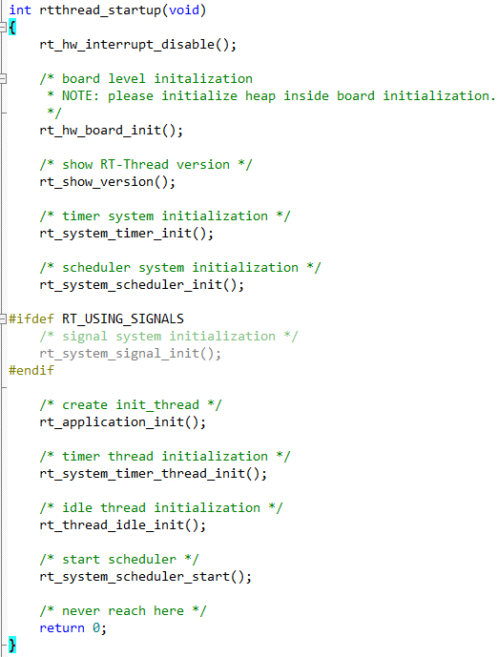
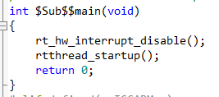

Slide 19
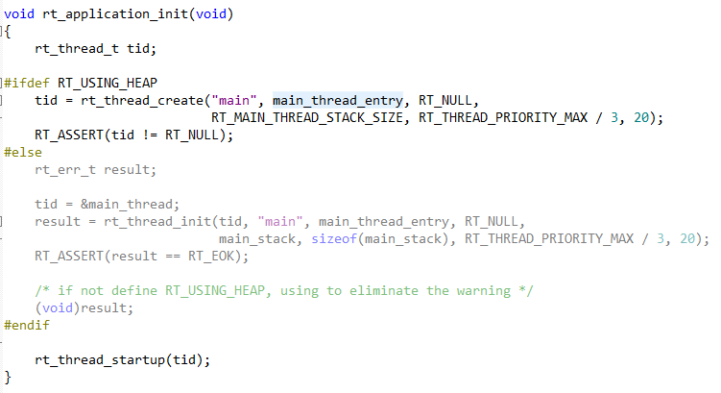
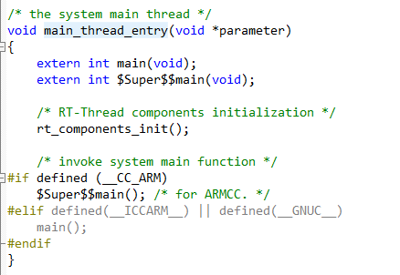

Slide 20
创建空闲线程
什么是空闲线程？
空闲线程（idle 线程） 是 RT-Thread 系统中没有其他工作进行时自动进入的系统线程。 用户可以通过空闲线程钩子方式，在空闲线程上钩入自己的功能函数。通常这个空闲线程 钩子能够完成一些额外的特殊功能，例如系统运行状态的指示，系统省电模式等。除了空 闲线程钩子， RT-Thread 系统还把空闲线程用于一些其他的功能，比如当系统删除一个线 程或一个动态线程运行结束时，会先行更改线程状态为非调度状态，然后挂入一个待回收 队列中，真正的系统资源回收工作在空闲线程完成，空闲线程是唯一不允许出现阻塞情况 的线程，因为 RT-Thread 需要保证系统用于都有一个可运行的线程。 对于空闲线程钩子上挂接的空闲钩子函数，它应该满足以下的条件：  不会挂起空闲线程；  不应该陷入死循环，需要留出部分时间用于系统处理系统资源回收。
一句话了解空闲线程的特点

Slide 21
启动线程调度器
RT-Thread 的线程调度器是抢占式的，主要的工作就是从就绪线程列表中查找最高优先级线程，保证最高优先级的线程能够被运行，最高优先级的线程一旦就绪，总能得到 CPU 的使用权。当一个运行着的线程使一个比它优先级高的线程满足运行条件，当前线程的 CPU 使用权就被剥夺了，或者说被让出了，高优先级的线程立刻得到了 CPU 的使用权。

Slide 22
RT-Thread 物联网操作系统
——杰杰
博客 : https://blog.csdn.net/jiejiemcu
GitHub : https://github.com/jiejieTop
Email : jiejietop@gmail.com
QQ / WeChat : 1161959934
微信公众号
本讲义版权归杰杰所有
2019

